Slide 1


JMS分享
上海汉得信息技术股份有限公司
HAND Enterprise Solutions Company Ltd.
汇报人： 冯吉荣
日 期：<20200510>

Slide 2
消息中间件
消息中间件利用高效可靠的传递机制进行平台无关的数据交流，并基于数据通信来进行分布式系统的集成。通过
提供消息传递和消息队列模型，她可以在分布式环境下扩展进程间的通信。常见的角色有生产者、消费者。
我们可以使用实际生活中的快递场景来让这个解释简单。
快递员
你家
1. 快递员送到你家，可能你不在家，你们约好明天你在家再送过来。
快递员
快递柜
你家
2. 快递员将快递放在快递柜，你回家再从快递柜取。
Notes:
填写说明：在EXCEL“模板-业绩展望”填好后，直接把数值黏贴进来。模板上有填写向导备注

Slide 3
JMS简介
JMS(Java Message Service)是Java平台上有关面向消息中间件的技术规范，它便于消息系统中的Java应用程序
进行消息交换，并且通过提供标准的生产、发送、接受消息的接口简化企业应用的开发。
JMS本身只定义了一系列的接口规范，是一种与厂商无关的API，用来访问消息收发系统。它类似于
JDBC(Java Database Connectivity)；这里，JDBC是可以用来访问许多不同关系数据库的API，而JMS则提供同
样与厂商无关的访问方法，以访问消息收发服务。JMS是您能够通过消息收发服务（有时称为消息中介程序或者
路由器）从一个JMS客户机向另一个JMS客户机发送消息。消息是JMS中的一种类型对象，由两部分组成：报头
和消息主体。报头由路由信息以及有关消息的元数据组成。消息主体则携带着应用程序的数据或有效负载。
简单的理解：两个应用程序之间需要进行通信，我们使用一个JMS服务，进行中间的转发，去适配对应的不同的
消息中间件，进而解除两个程序之间的耦合，提升系统性能。
Notes:
填写说明：在EXCEL“模板-业绩展望”填好后，直接把数值黏贴进来。模板上有填写向导备注

Slide 4
JMS名词
- JMS提供者
连接面向消息中间件的，JMS接口的一个实现。提供者可以是Java平台的JMS实现，也可以是非Java平台的
面向消息中间件的适配器。
- JMS客户
生产或消费基于消息的Java的应用程序或对象。
- JMS生产者
创建并发送消息的JMS客户。
- JMS消费者
接收消息的JMS客户。
- JMS消息
包括可以在JMS客户之间传递的数据的对象
- JMS队列
一个容纳那些被发送的等待阅读的消息的区域。与队列名字所暗示的意思不同，消息的接受顺序并不一定要与
消息的发送顺序相同。一旦一个消息被阅读，该消息将被从队列中移走。
- JMS主题
一种支持发送消息给多个订阅者的机制。
Notes:
填写说明：在EXCEL“模板-业绩展望”填好后，直接把数值黏贴进来。模板上有填写向导备注

Slide 5
JMS的要素
- 连接工厂
连接工厂（ConnectionFactory）创建一个JMS连接。
- JMS连接
JMS连接（Connection）表示JMS客户端和服务器端之间的一个活动的连接，是由客户端通过调用连接
工厂的方法建立的。
- JMS会话
JMS会话（Session）表示JMS客户与JMS服务器之间的会话状态。JMS会话建立在JMS连接上，表示客户
与服务器之间的一个会话线程。
- JMS目的
又称为消息队列，是实际的消息源。
- JMS生产者和消费者
生产者（Message Producer）和消费者（Message Consumer）对象由Session对象创建，用于发送和
接收消息。
Notes:
填写说明：在EXCEL“模板-业绩展望”填好后，直接把数值黏贴进来。模板上有填写向导备注

Slide 6
JMS消息及传递类型
在消息体中，JMS API定义了五种类型的消息格式，让我们可以以不同的形式发送和接受消息，并提供了对已有消息格式的兼容。不同的消息类型如下：
- TextMessage : javax.jms.TextMessage，表示一个文本对象。
- ObjectMessage : javax.jms.ObjectMessage，表示一个JAVA对象。
- BytesMessage : javax.jms.BytesMessage，表示字节数据。
- StreamMessage : javax.jms.StreamMessage，表示java原始值数据流。
- MapMessage : javax.jms.MapMessage，表示键值对
Notes:
填写说明：在EXCEL“模板-业绩展望”填好后，直接把数值黏贴进来。模板上有填写向导备注

Slide 7
JMS消息及传递类型
对于消息的传递有两种类型：
点对点
一个生产者和一个消费者一一对应；
即使有多个消费者从队列里面获取消息，也只有一个消费者可以获取到这个唯一的消息。
Producer
Queue
Consumer
Producer
Notes:
填写说明：在EXCEL“模板-业绩展望”填好后，直接把数值黏贴进来。模板上有填写向导备注

Slide 8
JMS消息及传递类型
部分创建生产者代码：
//1.创建连接工厂
ConnectionFactory connectionFactory = new ActiveMQConnectionFactory("tcp://127.0.0.1:61616");
//2.创建连接
Connection connection = connectionFactory.createConnection();
//3.打开连接
connection.start();
//4.创建session 参数：1.是否开启事务；2.消息的确认方式
Session session = connection.createSession(false, Session.AUTO_ACKNOWLEDGE);
//5.创建队列
Queue queue = session.createQueue("queue_001");
//6.创建生产者
MessageProducer producer = session.createProducer(queue);
//7.创建消息
TextMessage textMessage = session.createTextMessage("这是一条点对点模式的测试文本");
//8.传递消息
producer.send(textMessage);
//9.关闭资源
connection.close();
Notes:
填写说明：在EXCEL“模板-业绩展望”填好后，直接把数值黏贴进来。模板上有填写向导备注

Slide 9
JMS消息及传递类型
部分创建消费代码：
//上5步同生产者
//6.创建消费者
MessageConsumer consumer = session.createConsumer(queue);
//7.监听消息
consumer.setMessageListener(new MessageListener() {
@Override
public void onMessage(Message message) {
TextMessage textMessage = (TextMessage)message;
try {
System.out.println("接收的消息为："+textMessage.getText());
} catch (JMSException e) {
e.printStackTrace();
}
}
});
//8.等待键盘输入(防止效果丢失)
System.in.read();
//9.关闭资源
connection.close();
Notes:
填写说明：在EXCEL“模板-业绩展望”填好后，直接把数值黏贴进来。模板上有填写向导备注

Slide 10
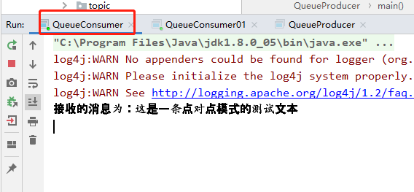
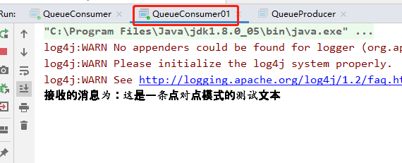
JMS消息及传递类型
我们测试时同时保持两个消费者在线，这时多次启动生产者，进行文本消息的发送。可以发现两个消费者并不能
分别获取全量的消息。
由此可以验证：即使有多个消费者从队列里面获取消息，也只有一个消费者可以获取到这个唯一的消息。
Notes:
填写说明：在EXCEL“模板-业绩展望”填好后，直接把数值黏贴进来。模板上有填写向导备注

Slide 11
JMS消息及传递类型
发布/订阅
一个生产者产生消息并进行发送后，可以由多个消费者进行接受。
如果发布消息时，消费者没有在线，将获取不到这个消息。
Producer
Consumer
Topic
Producer
Consumer
Notes:
填写说明：在EXCEL“模板-业绩展望”填好后，直接把数值黏贴进来。模板上有填写向导备注

Slide 12
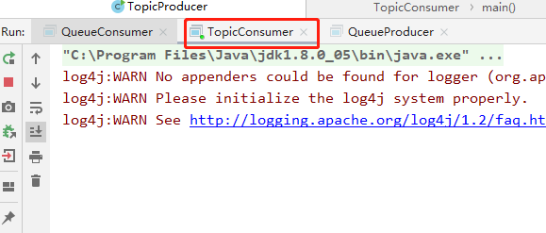
JMS消息及传递类型
发布/订阅模式跟点对点模式创建生产者与消费者代码大部分相同，只是将创建Queue对象代码修改为：
Topic topic = session.createTopic("topic_001");
我们首先启动生产者，再启动一个消费者，发现并没有获取到文本消息。
可以得到验证：如果发布消息时，消费者没有在线，将获取不到这个消息。
消费者启动前
消费者启动后
Notes:
填写说明：在EXCEL“模板-业绩展望”填好后，直接把数值黏贴进来。模板上有填写向导备注

Slide 13
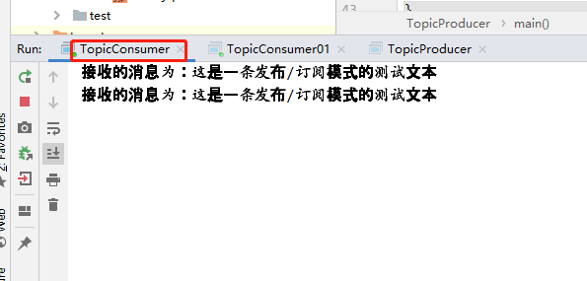
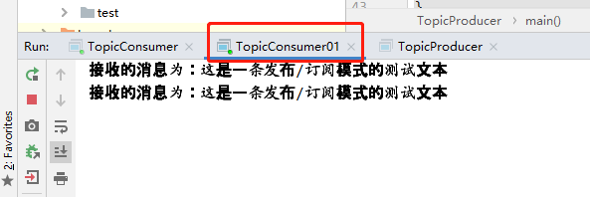
JMS消息及传递类型
我们测试时同时保持两个消费者在线，这时多次启动生产者，进行文本消息的发送。可以发现两个消费者都能
获取全量的消息。
由此可以验证：一个生产者产生消息并进行发送后，可以由多个消费者进行接受。
Notes:
填写说明：在EXCEL“模板-业绩展望”填好后，直接把数值黏贴进来。模板上有填写向导备注

Slide 14
消费者组
消费者从属于消费者群组。一个群组里的消费者订阅的是同一个主题，每个消费者 接收主题一部分分区的消息。
假设主题有4个分区，我们创建了消费者1，他是消费者组里面唯一的消费者，消费者组订阅了主题。消费者经常
会做一些高延迟的操作，比如把数据写到数据库或 HDFS，或者使用数据进行比较耗时的计算。在这些情况下，
单个消费者无法跟上数据生成的速度，所以可以增加更多的消费者，让它们分担负载，每个消费者只处理部分分
区的消息，这就是横向伸缩的主要手段。
Topic
消费者群组1
分区1
消费者1
分区2
分区3
分区4
Notes:
填写说明：在EXCEL“模板-业绩展望”填好后，直接把数值黏贴进来。模板上有填写向导备注

Slide 15
消费者组
Topic
消费者群组1
如果在消费者组1中加入4个消费者，同时新增一个含
两个消费者的群组2.如图：
可以看到群组1中的每个消费者都获取到主题中对应
的分区，其实可以假设，在群组内获取主题消息，其
实每个消费者相当于`点对点模式`。同时，不同订阅
的相同主题的群组都可以获取到全量的消息，互相不
会影响，这又是`发布/订阅模式`。
分区1
消费者1
分区2
消费者2
分区3
消费者3
分区4
消费者4
消费者群组2
消费者1
消费者2
Notes:
填写说明：在EXCEL“模板-业绩展望”填好后，直接把数值黏贴进来。模板上有填写向导备注

Slide 16
消费者组
分组再均衡
一个新的消费者加入群组时，它读取的是原本由其他消费者读取的消息。当一个消费者被关闭或发生崩溃时，
它就离开群组，原本由它读取的分区将由群组里的其他消费者来读取。在主题发生变化时，比如管理员添加
了新的分区，会发生分区重分配。
在再均衡期间，消费者无法读取消息，造成整个群组一小段时间的不可用。另外，当分区被重新分配给另一
个消费者时，消费者当前的读取状态会丢失，它有可能还需要去刷新缓存 ，在它重新恢复状态之前会拖慢应
用程序。
进行安全的再均衡，以及如何避免不必要的再均衡，由厂商提供不同的方案。
Notes:
填写说明：在EXCEL“模板-业绩展望”填好后，直接把数值黏贴进来。模板上有填写向导备注

Slide 17
稳定性
幂等性 可以用一个数据公式来解释(不管n等于什么值，函数的值都为1)
举个例子吧。假设你有个系统，消费一条消息就往数据库里插入一条数据，要是你一个消息重复两次，你不就
插入了两条，这数据不就错了？但是你要是消费到第二次的时候，自己判断一下是否已经消费过了，若是就直
接扔了，这样不就保留了一条数据，从而保证了数据的正确性。
一条数据重复出现两次，数据库里就只有一条数据，这就保证了系统的幂等性。
Notes:
填写说明：在EXCEL“模板-业绩展望”填好后，直接把数值黏贴进来。模板上有填写向导备注

Slide 18
稳定性
事务性消息
JMS 事务遵从发送操作与接收操作相互分离的约定。下图显示的是一个事务性发送与接收。
消息服务器
生产者
receive1
消费者
send1
send2
receive1
commit()
commit()
一个事务性发送，其中一组消息要么能够保证全部到达消息服务器，要么连一条消息也不能保证到达消息
服务器。
一个事务性接收，消费者正在接收一组事务性消息，而且要么全部接收，要么一条也不接收。
Notes:
填写说明：在EXCEL“模板-业绩展望”填好后，直接把数值黏贴进来。模板上有填写向导备注

Slide 19
消息确认机制
JMS消息只有在被确认之后，才认为已经被成功地消费了。
在事务性会话中，当一个事务被提交的时候，确认自动发生。
在非事务性会话中，消息何时被确认取决于创建会话时的应答模式（acknowledgement mode）。该参数有
以下三个可选值：
Session.AUTO_ACKNOWLEDGE：当客户成功的从receive方法返回的时候，或者
从MessageListener.onMessage方法成功返回的时候，会话自动确认客户收到的消息。
Session.CLIENT_ACKNOWLEDGE：客户通过消息的acknowledge方法确认消息。需要注意的是，
在这种模式中，确认是在会话层上进行：确认一个被消费的消息将自动确认所有已被会话消 费的消息。例如，
如果一个消息消费者消费了10个消息，然后确认第5个消息，那么所有10个消息都被确认。
Session.DUPS_OK_ACKNOWLEDGE：该选择只是会话迟钝的确认消息的提交。如果JMS provider失败，
那么可能会导致一些重复的消息。如果是重复的消息，那么JMS provider必须把消息头的JMSRedelivered
字段设置为true。
Notes:
填写说明：在EXCEL“模板-业绩展望”填好后，直接把数值黏贴进来。模板上有填写向导备注

Slide 20


谢谢观看
THANKS

